Slide 1
Proyecto Comunitario de Producción y Gestión Social del Hábitat
Comisión de
Organización

Slide 2
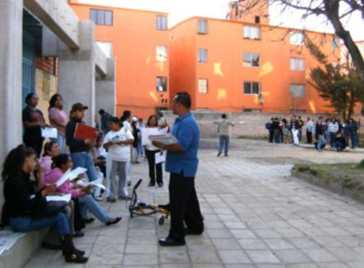
La integramos, compañeros que participamos en el PCPyGSH, que estamos asignados a una base, pertenecemos a una brigada y que fuimos algunos nombrados por los propios compañeros, otros que de manera personal decidimos asumir esta responsabilidad.

Slide 3
Entre nuestras responsabilidades y tareas están la de asistir a la comisión y a las reuniones de base, para escuchar la información de las actividades que van surgiendo y que tendrán que desarrollarse a lo largo de la semana para después informarles a nuestros compañeros a los cuales representamos y poder de esta forma organizar el trabajo , distribuyendo en forma equitativa lo que se va a hacer, supervisamos la realización de estas tareas ,también motivamos, dado que algunos compañeros participan mas que otros, no dejamos de animarlos, de entusiasmarlos para que exista un compromiso total por parte de ellos y poder así ,equilibrar el trabajo.

Slide 4
En esta foto el compañero ya
Asistió a la comisión
Esta informando
Poniéndose de acuerdo en lo que se va a hacer
Después supervisará el trabajo
Llevan una libreta de acuerdos

Slide 5
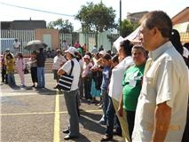
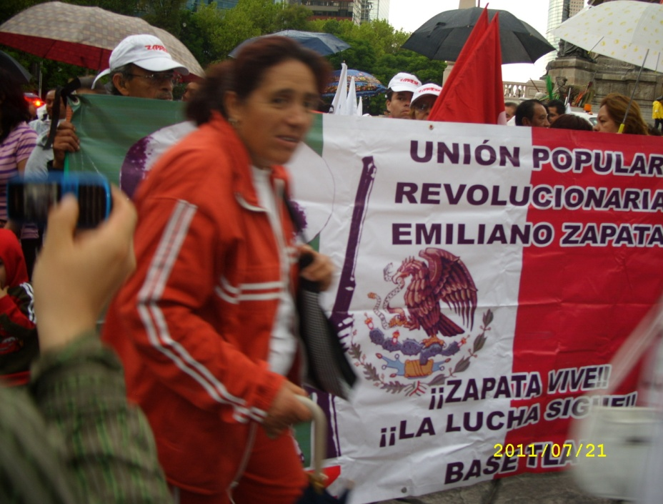
Otra de nuestras actividades es la de
gestionar y
asistir a las reuniones de gobierno así como a los mítines o marchas cuando es necesario .
También asistimos a las reuniones de consejo.

Slide 7
Durante este tiempo y dado que se ha puesto empeño al trabajo, se han logrado tener ciertos avances tanto en lo político
gestiones,
negociaciones,
mesas de trabajo con autoridades,
como a lo interno de nuestro proyecto, en la cuestión organizativo social, hemos llegado a dos asambleas generales en la que hemos tomado decisiones importantes para nuestro proyecto. Hemos organizado conjuntamente con los compañeros de otras comisiones la realización de eventos que han estado dirigidos
a niños,
a jóvenes,
a adultos mayores.

Slide 8
También asistimos a un curso el cual fue impartido por un grupo de psicólogos todos ellos dirigidos por Psic.Rafael Lastra, asesor externo.
Este curso estuvo enfocado a esta parte del desarrollo humano, manejos de grupos, dinámicas grupales.
Finalidad de incentivar el trabajo en los compañeros
Se pensó en crear un taller de promotores comunitarios en salud emocional.

Slide 9
El trabajo en equipo es una condición que implica trabajar en cooperación con los compañeros de una manera coordinada, armónica y enfocada, aprovechando las fortalezas de cada cual y potencializándolas a favor de lograr los objetivos que persigue nuestro proyecto..
Un buen trabajo en equipo no genera trabajos o logros individuales, ni ambientes competitivos, protagonismos o rivalidades internas; más bien garantiza un logro grupal como organización, un crecimiento personal de todos los integrantes y un ambiente armónico tal que todos se sienten como en familia, se generan grandes lazos y es muy probable que surjan muy buenas amistades, lo que nos permitirá crear comunidad, para construir un hábitat mejor.

Slide 10
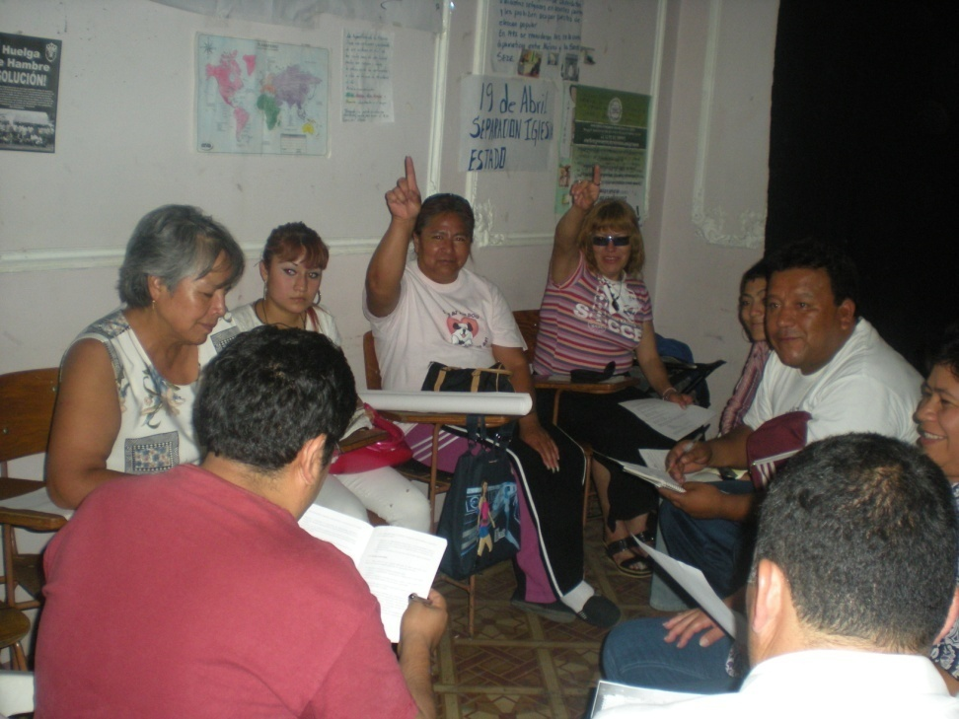

Slide 12
El camino no ha sido fácil y así como hemos logrado concretar ciertas cosas, también nos hemos encontrado con obstáculos, que en gran medida han sido detonantes para que nuestro proyecto por momentos se frene, entre estas dificultades están
la burocracia,
falta de presupuestos,
el poco compromiso de algunas autoridades
y de los mismos compañeros
que tienen otra idea del proyecto y que aun no han comprendido que este es un proyecto de hábitat no solo de vivienda.

Slide 13
Estos inconvenientes, han llevado a un desanimo en los compañeros que se ve reflejado en la poca participación, falta de credibilidad en el proyecto, también hay otro tipo de factores externos como lo son , los cambios constantes de horario en los empleos de los compañeros y en el peor de los casos el desempleo, lo que ya no les permite continuar pues tienen que darse a la tarea de buscar empleo para solucionar su situación económica,

Slide 14
Considerando todas estas limitantes o problemas, actualmente estamos trabajando en una herramienta que consiste en un cuestionario de diagnóstico, con el cual pretendemos, de manera especifica, captar nuestras problemáticas , para que partir de ahí se puedan implementar nuevas metas, replantear el trabajo, y si es necesario reconstruir todo nuevamente pues hacerlo pero nunca desapegándonos de la esencia original de nuestro proyecto.

